Slide 1
S14
▶ Abrir en Google Colab
Del historial a la
recomendación siguiente
Filtrado colaborativo, factorización (SVD), métricas top-k, cold start
Herramientas para la Ciencia de Datos, UPC, Facultad de Negocios
Notes:
GUION: Cerrar el curso con la técnica que decide QUÉ mostrar a cada cliente. Promesa: pasar de una matriz usuario-ítem casi vacía a una lista personalizada que mueve ventas. Se replica la factorización de matrices de Koren-Bell-Volinsky (2009) sobre MovieLens (sustituto canónico del Netflix Prize, retirado) y se lleva al negocio con feedback implícito. Cada cifra se muestra contra su fuente y se LEE del Excel (fidelidad verificada). Última sesión de contenido: alimenta el proyecto integrador. El botón «Abrir en Colab» va al cuaderno. [Jueves]

Slide 2




▶ Notebook, Índice, celda 0
MAPA DEL JUEVES — CAPÍTULOS 14.1 A 14.5
El jueves avanza en cinco capítulos
Capítulo 14.1
Capítulo 14.2
Capítulo 14.3
Capítulo 14.4 y 14.5
¿Por qué identificar quién abandona no determina qué ofrecerle?
¿Qué es un sistema de recomendación?
¿Cómo se identifican las preferencias que nadie declaró?
¿Cómo se mide un recomendador? ¿Se sostiene con datos reales? La réplica del Netflix Prize (2009)
Min 20-40
Min 40-65
Min 65-95
Min 110-180
S14 — Herramientas para la Ciencia de Datos, UPC
2 / 27
Notes:
GUION: Mapa en cuatro actos con pulso contexto → evidencia → decisión. Acto 1: la matriz usuario-ítem, su dispersión, la cola larga y el arranque en frío. Acto 2: las tres familias de recomendador (colaborativo de vecindario user/item-based, contenido e híbrido). Acto 3: la réplica de la factorización de Koren (2009) con SVD y el RMSE por algoritmo. Acto 4: la evaluación top-k (precisión@k, NDCG, MAP) que muestra que RMSE≠ranking, el feedback implícito y la decisión de negocio. Segmentación (S07), reglas de asociación/cross-selling (S08) y CLV (S13) se nombran como conexión; NLP y deep learning quedan fuera. [Jueves]

Slide 3
1
¿Por qué identificar quién abandona no determina qué ofrecerle?
Capítulo 14.1 — jueves, bloques A1 y A2
Notes:
Divisor del capítulo 14.1. Se enuncia la pregunta tal como aparece en el sílabo, la ficha, el cuaderno y la guía: es el mismo código en todos. [Jueves, capítulo 14.1]

Slide 4
1
¿Por qué identificar quién abandona no determina qué ofrecerle?
¿Por qué identificar quién abandona no determina qué ofrecerle?
Notes:
GUION: Abrir el arco de contexto. La materia prima de todo recomendador es la matriz usuario-ítem, y su rasgo definitorio es que casi toda ella está vacía. De ese vacío nacen los dos problemas de la sesión: la dispersión (sparsity) y el arranque en frío (cold start). [Jueves, capítulo 14.1]

Slide 5

93,7 %
La matriz usuario-ítem está casi vacía
En MovieLens 100k hay 100 000 notas sobre 1 586 126 celdas posibles: recomendar es estimar el 93,7 % que falta.
MovieLens 100k — 100 000 notas / (943×1682), densidad 6,3 %, DEFINICIONES Sección 2, venv/Excel (recsys).
S14 — Herramientas para la Ciencia de Datos, UPC
5 / 27
Notes:
GUION: Golpe inicial. La matriz usuario-ítem de MovieLens 100k tiene 943 usuarios × 1682 películas = 1 586 126 celdas, pero solo 100 000 notas: el 93,7 % está vacío. Nadie califica todo. Recomendar es, formalmente, ESTIMAR esas celdas vacías para proponer las de mayor valor previsto. Esa dispersión (sparsity) es la razón de ser de todas las técnicas de la sesión. En negocio es idéntico: catálogos de millones de ítems y cada cliente ha tocado una fracción mínima. [Jueves, capítulo 14.1]

Slide 6

DEFINICIONES — LA MATERIA PRIMA
Recomendar es completar una matriz casi vacía
Matriz usuario-ítem
Tabla usuarios × ítems con la nota o interacción de cada par. Recomendar es estimar las celdas vacías de mayor valor.
Dispersión (sparsity)
Proporción de celdas vacías: en MovieLens 100k, el 93,7 %. Cuanto más vacía, menos evidencia por usuario e ítem.
DEFINICIONES Secciones 1-2, Koren, Bell & Volinsky (2009); Sarwar et al. (2001), densidad 6,3 % (100 000/1 586 126).
S14 — Herramientas para la Ciencia de Datos, UPC
6 / 27
Notes:
GUION: Dos definiciones ancla. (1) La matriz usuario-ítem (utility matrix) es la representación única de la que parte todo recomendador: filas = usuarios, columnas = ítems, celda = calificación explícita (estrellas) o interacción implícita (compró/vio). (2) La dispersión es la proporción vacía; motiva la factorización (resume el patrón en pocos factores) y las estrategias de cold start. No se rellena con ceros: un 0 no es «lo odió», es «no visto». [Jueves, capítulo 14.1]

Slide 7
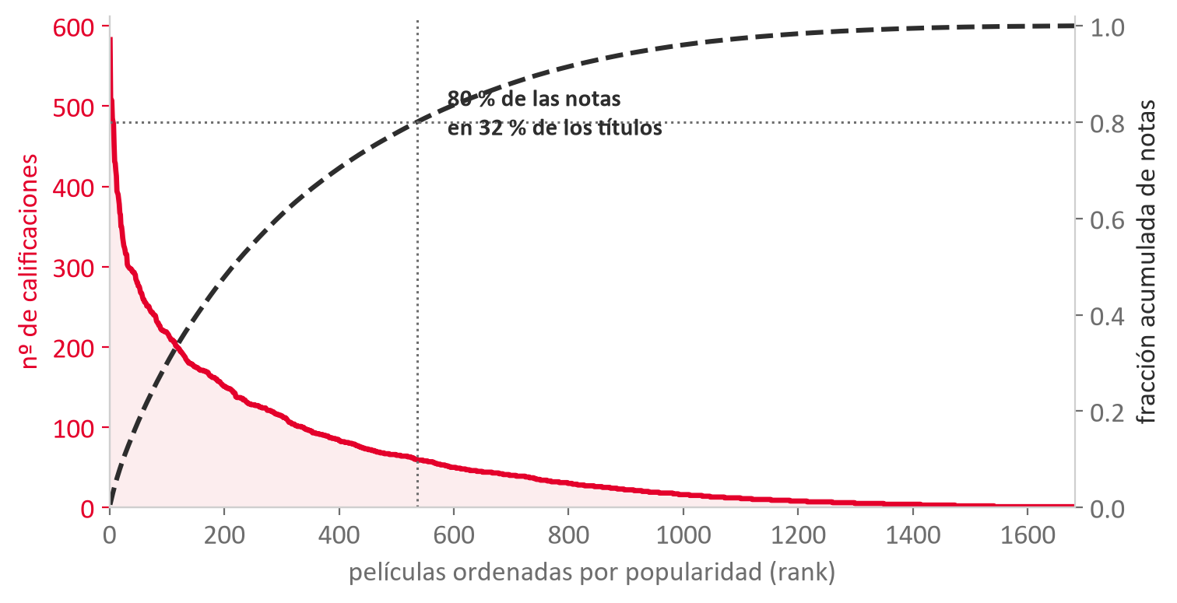

El 32 % de las películas reúne el 80 % de las notas
Lectura de negocio
Pocos títulos acaparan las notas; la mayoría vive en la cola larga, donde el colaborativo se queda sin señal y aparece el cold start.
MovieLens 100k, calificaciones por película (rank), el 32 % de los títulos reúne el 80 % de las notas — venv/Excel (dispersion).
S14 — Herramientas para la Ciencia de Datos, UPC
7 / 27
Notes:
GUION: La curva de popularidad es una cola larga: un número reducido de éxitos concentra casi todas las calificaciones (el 32 % de los títulos reúne el 80 % de las notas), y miles de películas tienen muy pocas. Consecuencia doble: (1) la dispersión es estructural; (2) los ítems de la cola sufren cold start —sin apenas notas, el filtrado colaborativo no puede recomendarlos con fiabilidad—. Es el argumento para la factorización (Acto 3) y para las estrategias híbridas (Acto 2). [Jueves, capítulo 14.1]

Slide 8
?
¿Se puede recomendar un ítem que nadie ha calificado todavía?
Arranque en frío: sin historial, el colaborativo no tiene señal. ¿Qué haría el negocio con un producto recién lanzado?
Notes:
GUION: Primera pausa (2 min). Guiar: un ítem nuevo no tiene columna útil → el filtrado colaborativo (que solo mira la conducta pasada) no puede operar. La salida es OTRA fuente de señal: contenido (atributos del producto), popularidad u onboarding. El término se formaliza en el Acto 2 (cold start). Traducción a negocio: un lanzamiento se recomienda por su ficha (categoría, marca), no por interacciones que aún no existen. [Jueves, capítulo 14.1]

Slide 9
2
¿Qué es un sistema de recomendación?
Capítulo 14.2 — jueves, bloques A1 y A2
Notes:
Divisor del capítulo 14.2. Se enuncia la pregunta tal como aparece en el sílabo, la ficha, el cuaderno y la guía: es el mismo código en todos. [Jueves, capítulo 14.2]

Slide 10
3
¿Cómo se identifican las preferencias que nadie declaró?
¿Cómo se identifican las preferencias que nadie declaró?
Notes:
GUION: Abrir el desarrollo de métodos. Hay tres familias: el filtrado colaborativo (aprende de la conducta de muchos), el basado en contenido (describe el ítem) y el híbrido (combina ambos). Cada una falla distinto; por eso producción es casi siempre híbrida. [Jueves, capítulo 14.2]

Slide 11


SÍNTESIS — ELEGIR SEGÚN EL PROBLEMA
Cada familia falla distinto: por eso se combinan
Colaborativo
Contenido
Híbrido
Aprende gustos de la conducta agregada y halla afinidades no obvias.
Describe el ítem por sus atributos y recomienda lo similar; cubre ítems nuevos.
Contenido al arrancar, colaborativo al acumular datos: robusto en producción.
Falla en cold start y alta dispersión
Se sobre-especializa: más de lo mismo
Más complejo, pero es el estándar
S14 — Herramientas para la Ciencia de Datos, UPC
11 / 27
Notes:
GUION: Cerrar el acto con la regla de decisión. No hay un método único bueno: se elige (o se combina) según el problema. Con historial abundante y catálogo estable, el colaborativo destaca; con ítems nuevos o cold start, el contenido; en producción, casi siempre híbrido. La pregunta de diseño no es «qué algoritmo es el mejor» sino «qué señal está disponible». Esto abre el Acto 3: cuando SÍ hay conducta abundante, la factorización de matrices es la opción más adecuada. [Jueves, capítulo 14.2]

Slide 12
3
¿Cómo se identifican las preferencias que nadie declaró?
Capítulo 14.3 — jueves, bloques A1 y A2
Notes:
Divisor del capítulo 14.3. Se enuncia la pregunta tal como aparece en el sílabo, la ficha, el cuaderno y la guía: es el mismo código en todos. [Jueves, capítulo 14.3]

Slide 13
DEFINICIONES — VECINDARIO
El colaborativo aprende de la conducta de todos
Filtrado colaborativo
Recomienda según el comportamiento de muchos usuarios, sin describir el ítem: «a quien se parece a ti le gustó esto».
User-based (por usuarios)
Predice con la media ponderada de los usuarios más parecidos. Intuitivo, pero escala mal entre millones de usuarios.
Item-based (por ítems)
Usa la similitud entre ítems, estable y precalculable: «quien compró esto también compró…». Escala mejor e iguala o supera.
DEFINICIONES Secciones 3-5, Sarwar, Karypis, Konstan & Riedl (2001), WWW '01; Ricci, Rokach & Shapira (2015). El coseno ajustado da el menor error (Sarwar).
S14 — Herramientas para la Ciencia de Datos, UPC
13 / 27
Notes:
GUION: El filtrado colaborativo (CF) no usa atributos del ítem, solo la matriz. (1) User-based: «clientes como tú»; media ponderada de los vecinos más parecidos (coseno/Pearson sobre las filas). Escala mal: recomputar vecinos entre millones que cambian a diario es caro. (2) Item-based (Sarwar 2001): similitud ítem-ítem, estable y precalculable offline; es el clásico «los que compraron esto también compraron…» de Amazon, escala mejor y con coseno ajustado iguala o supera al user-based (aquí RMSE 0,915 vs 0,979). [Jueves, capítulo 14.3]

Slide 14

DEFINICIONES — MÁS ALLÁ DEL VECINDARIO
Contenido, híbrido y cold start cubren los huecos
Basado en contenido
Recomienda ítems parecidos en atributos (género, marca) a los que gustaron. Sirve sin otros usuarios, pero tiende a más de lo mismo.
Sistemas híbridos
Combinan colaborativo y contenido para compensar debilidades. Los recomendadores de producción son casi siempre híbridos.
Arranque en frío (cold start)
Sin historial no hay recomendación: usuario o ítem nuevo. Se resuelve con contenido, popularidad u onboarding.
DEFINICIONES Secciones 6-7, 10, Ricci, Rokach & Shapira (2015), Recommender Systems Handbook, 2.ª ed. El cold start es estructural: falta de datos, no un error.
S14 — Herramientas para la Ciencia de Datos, UPC
14 / 27
Notes:
GUION: (1) Content-based: perfil del usuario a partir de atributos del ítem; funciona sin historial de otros y resuelve el cold start de ítems nuevos, pero se sobre-especializa (solo más de lo mismo) y es transparente. (2) Híbrido: pondera/conmuta entre enfoques; ningún método único cubre bien cold start, dispersión y diversidad. (3) Cold start: usuario o ítem sin filas/columnas útiles; se ataca con contenido, popularidad u onboarding, no con hiperparámetros. [Jueves, capítulo 14.3]

Slide 15
3
¿Cómo se identifican las preferencias que nadie declaró?
¿Cómo se identifican las preferencias que nadie declaró?
Notes:
GUION: Abrir la evidencia central: la factorización de matrices (Koren-Bell-Volinsky 2009), el estándar moderno de recomendación y el núcleo de la sesión. Resume la matriz dispersa en pocos factores latentes y predice mejor que el vecindario. Es lo que se replica sobre MovieLens. [Jueves, capítulo 14.3]

Slide 16

DEFINICIONES — FACTORES LATENTES
Los factores latentes resumen toda la matriz
Factorización — factores latentes
Cada usuario e ítem se resume en un vector de factores; la nota es su producto interno. Se ajustan solo con lo observado.
SVD de Surprise
Factorización con sesgos y regularización: r̂ = μ+bᵤ+bᵢ+qᵢᵀpᵤ. No es el SVD algebraico; separa sesgos de afinidad.
DEFINICIONES Secciones 8-9, Koren, Bell & Volinsky (2009), IEEE Computer 42(8):30-37. Ganó el Netflix Prize; se entrena por descenso de gradiente sobre lo observado.
S14 — Herramientas para la Ciencia de Datos, UPC
16 / 27
Notes:
GUION: (1) Factores latentes: cada usuario pᵤ y cada ítem qᵢ se representan por f factores (por defecto 100) aprendidos de las notas; la predicción es su producto interno qᵢᵀpᵤ. Captan dimensiones implícitas (acción vs. drama, para niños). (2) El SVD de Surprise NO es la descomposición algebraica: es la MF sesgada y regularizada r̂=μ+bᵤ+bᵢ+qᵢᵀpᵤ, entrenada por SGD SOLO sobre las celdas observadas (no rellena huecos). Los sesgos separan al crítico severo y a la película popular de la afinidad real. [Jueves, capítulo 14.3]

Slide 17
4
¿Cómo se mide un recomendador?
Capítulo 14.4 — jueves, bloques A1 y A2
Notes:
Divisor del capítulo 14.4. Se enuncia la pregunta tal como aparece en el sílabo, la ficha, el cuaderno y la guía: es el mismo código en todos. [Jueves, capítulo 14.4]

Slide 18
4
¿Cómo se mide un recomendador?
¿Cómo se mide un recomendador?
Notes:
GUION: Abrir el cierre. La lista se evalúa con métricas top-k (calidad y orden del escaparate) sobre una partición temporal (predecir el futuro con el pasado), y se lleva al negocio con feedback implícito (compras). Aquí se toma la decisión: qué recomendar y cuánto vale hacerlo. [Jueves, capítulo 14.4]

Slide 19


DEFINICIONES — CALIDAD DE LA LISTA
La lista se mide por su orden, no por el error
Precisión@k
De los k ítems recomendados, cuántos gustan realmente (nota ≥ 3,5). Mide la calidad del escaparate.
NDCG@k
Premia colocar lo relevante arriba: descuenta cada acierto por su posición. Rango (0,1]; sensible al orden.
DEFINICIONES Secciones 13-14, Järvelin & Kekäläinen (2002), ACM TOIS 20(4); Surprise FAQ (umbral de relevancia 3,5, k=10).
S14 — Herramientas para la Ciencia de Datos, UPC
19 / 27
Notes:
GUION: Dos métricas de calidad de la lista. (1) Precisión@k: de los k recomendados, cuántos gustan realmente (nota ≥ 3,5) — «no molestar»; un ítem es recomendado si está en el top-k Y su estimación supera el umbral. (2) NDCG@k: normaliza el DCG (ganancia descontada por log₂(posición)) por el orden ideal → (0,1]; premia lo relevante ARRIBA, donde están los clics. El RMSE mide la nota; estas miden la LISTA. [Jueves, capítulo 14.4]

Slide 20
DEFINICIONES — PROTOCOLO OFFLINE
Evaluar en el futuro con datos del pasado
MAP@k
Precisión media agregada sobre todos los usuarios: resume la calidad de ranking en un solo número.
Partición temporal
Entrenar con el pasado y evaluar en el futuro. La partición aleatoria filtra el futuro e infla el desempeño.
DEFINICIONES Secciones 15-16, Ricci, Rokach & Shapira (2015); los datasets MovieLens incluyen timestamp (Harper & Konstan 2015).
S14 — Herramientas para la Ciencia de Datos, UPC
20 / 27
Notes:
GUION: (3) MAP@k: precisión media agregada sobre todos los usuarios; resume la calidad de ranking en un solo número, útil para A/B de algoritmos (aquí SVD 0,686). (4) Partición temporal: ordenar por timestamp y predecir el futuro con el pasado (80/20); la partición aleatoria filtra información (data leakage) e infla el desempeño. Es el protocolo del entregable. [Jueves, capítulo 14.4]

Slide 21
5
¿Se sostiene con datos reales? La réplica del Netflix Prize (2009)
Capítulo 14.5 — jueves, bloques A1 y A2
Notes:
Divisor del capítulo 14.5. Se enuncia la pregunta tal como aparece en el sílabo, la ficha, el cuaderno y la guía: es el mismo código en todos. [Jueves, capítulo 14.5]

Slide 22
“
El primer desafío es mejorar la escalabilidad de los algoritmos de filtrado colaborativo. Estos algoritmos pueden buscar entre decenas de miles de vecinos potenciales en tiempo real, pero lo que exigen los sistemas modernos es buscar entre decenas de millones.
— Sarwar, Karypis, Konstan & Riedl, 2001 — Sección 1 del artículo (WWW '01)
Notes:
GUION: Detenerse aquí antes de cualquier algoritmo. Sarwar NO se propuso recomendar mejor: se propuso recomendar A TIEMPO. La pregunta del paper es CUÁNDO se puede calcular la recomendación, no cuánto acierta, y lo que estaba en juego era si un sitio de comercio electrónico podía poner una lista personalizada en la página mientras el cliente la mira. El cuello de botella tiene nombre: el vecindario de un usuario caduca cada vez que ese usuario actúa, así que su cálculo cae íntegro sobre el momento de servir la página. Anunciar aquí la otra mitad de la sesión: siete años después, Hu, Koren y Volinsky plantearon otra pregunta —QUÉ se puede modelar cuando el usuario nunca califica—, y esa pregunta se responde en el Acto 4. Fuente: REPLICACION_PAPER.md Sección 0.1. [Jueves, capítulo 14.5]

Slide 23
QUÉ PREGUNTABA CADA PAPER Y POR QUÉ USÓ LO QUE USÓ
Sarwar preguntó cuándo, Hu preguntó qué
1
2
3
Por qué entre ítems (Sarwar)
Por qué preferencia y confianza (Hu)
Por qué ALS y no gradiente (Hu)
Las relaciones entre ítems son estables; el vecindario de un usuario caduca en cuanto actúa. La similitud ítem-ítem se precomputa fuera de línea.
Sin negativos observados, la intensidad no dice cuánto gusta sino cuánto se cree: preferencia binaria y confianza c = 1 + α·r.
Al minimizar sobre TODOS los pares hay tantos términos como celdas. Con los factores de un lado fijos, la solución es exacta.
Movió el cómputo de la hora punta a la madrugada
Un 0 es «no observado», nunca «lo detesta»
Única manera de mirar la matriz entera
Decisiones documentadas por sus autores: REPLICACION_PAPER Secciones 0.1 y 0.3 (Sarwar et al. 2001, Secciones 1 y 3; Hu, Koren & Volinsky 2008, pp. 264-266).
S14 — Herramientas para la Ciencia de Datos, UPC
23 / 27
Notes:
GUION: Este es el slide que enseña a ELEGIR un método, no solo a aplicarlo. Las dos primeras tarjetas son las dos preguntas de la sesión. (1) Sarwar responde el CUÁNDO: el giro no fue un algoritmo más fino, sino decidir QUÉ OBJETO ES ESTABLE; con eso partió el trabajo en una fase fuera de línea y otra en línea. Añadir que nada se adoptó por costumbre: compararon coseno básico, Pearson y coseno ajustado antes de quedarse con el ajustado, y guardaron solo los k vecinos de cada ítem tras MEDIR la pérdida (el tiempo de respuesta del artículo cae de 36,34 s a 1,292 s). (2) Hu responde el QUÉ: cuando nadie califica, el número observado no indica preferencia sino confianza —la película preferida se ve una vez, la serie que apenas gusta se ve todas las semanas—. (3) ALS no es un gusto de implementación: es la consecuencia forzosa de sumar sobre toda la matriz. Cerrar con la pregunta más productiva: «uno deja el cero fuera del cálculo y el otro lo incluye con confianza mínima, ¿por qué ninguno se equivoca?». Fuente: REPLICACION_PAPER.md Secciones 0.1 y 0.3. [Jueves, capítulo 14.5]

Slide 24
▶ Notebook, celda 9
ASÍ SE HACE, SURPRISE, CROSS_VALIDATE(SVD)
Ajustar el SVD son dos líneas de código
▸ Qué hace: ajusta la factorización SVD de Koren por 5-fold CV (semilla fija) y lee el RMSE contra los baselines.
CÓDIGO REAL DEL CUADERNO
from surprise import SVD, BaselineOnly
from surprise.model_selection import cross_validate
svd_cv = cross_validate(SVD(random_state=42), data,
measures=["RMSE", "MAE"], cv=KFOLD)
rmse_svd = float(np.mean(svd_cv["test_rmse"]))
# RMSE: SVD 0,935 < solo-sesgos 0,944 < media 1,126
notebook Sección 2, SVD 5-fold CV → recsys!B2 (RMSE_SVD) y hoja rmse_algoritmos, solo-sesgos recsys!B19, media recsys!B3, venv/Excel.
S14 — Herramientas para la Ciencia de Datos, UPC
24 / 27
Notes:
GUION: Mostrar que ajustar la factorización de Koren es literalmente una llamada a cross_validate con SVD (random_state=42) sobre los folds deterministas (KFOLD). El resultado es el RMSE que alimenta la figura de barras: SVD 0,935, que ya supera al solo-sesgos (0,944) y a la media (1,126). El «SVD» aquí es factorización sesgada y regularizada, no álgebra. Fuente: notebook celda 9. [Jueves, capítulo 14.5]

Slide 25
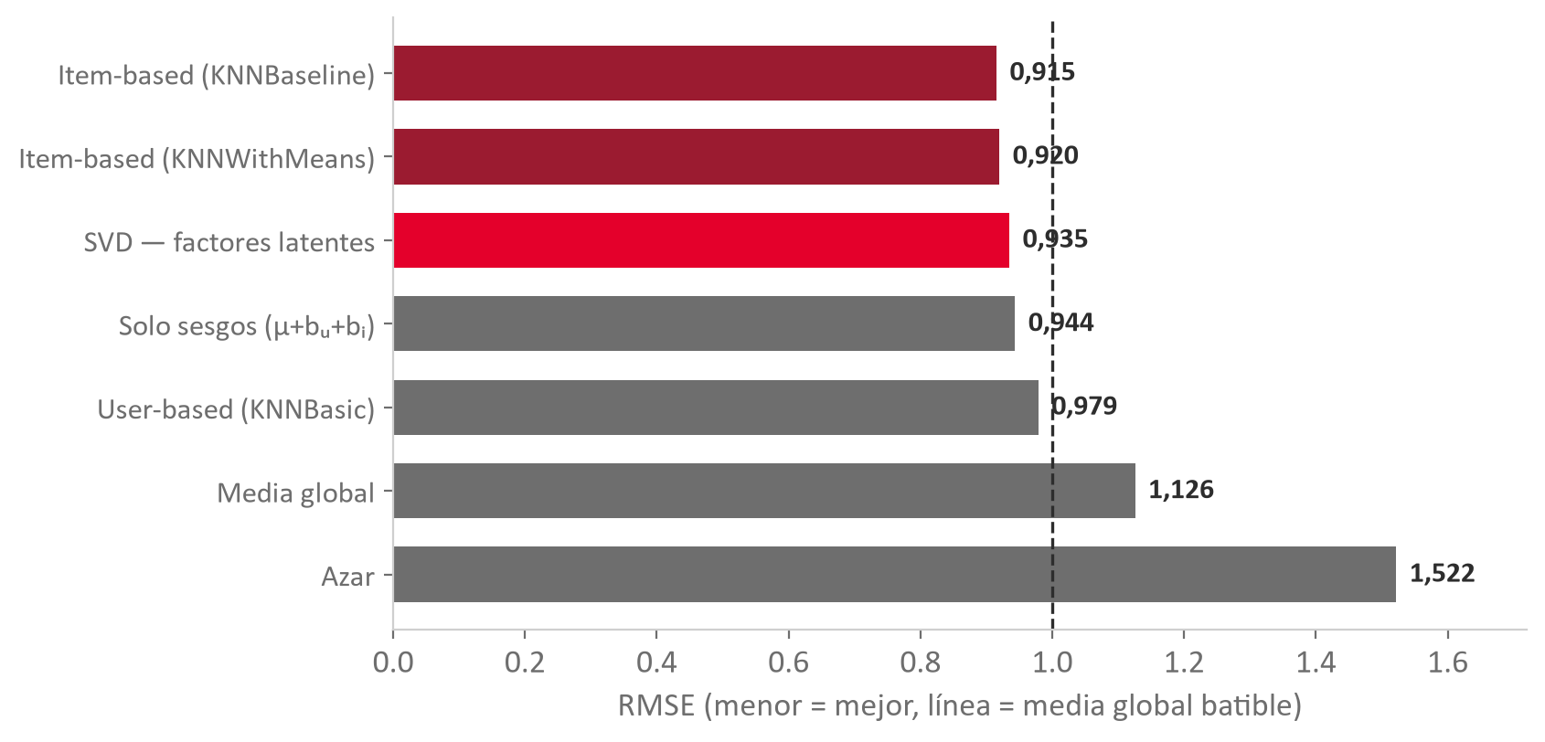
La factorización baja el error 16,9 % frente a la media global
Lectura de negocio
SVD (0,935) supera a los solo-sesgos (0,944) y a la media (1,126): los factores latentes aportan valor propio.
Réplica Koren-Bell-Volinsky (2009) sobre MovieLens 100k — RMSE 5-fold CV: SVD 0,935 < solo-sesgos 0,944 < media 1,126 < azar ≈ 1,52 — item-based 0,915 (Sarwar) — venv/Excel (rmse_algoritmos).
S14 — Herramientas para la Ciencia de Datos, UPC
25 / 27
Notes:
GUION: Réplica del mensaje de Koren. El RMSE mide el error de predicción de la nota (escala 1-5); menor es mejor, y solo se lee CONTRA un baseline. SVD (0,935) reduce el error 16,9 % frente a la media global (1,126) y 38,6 % frente al azar (≈ 1,52); además supera a los solo-sesgos (0,944), prueba de que los factores latentes aportan. Honestidad: aquí el item-based (0,915) queda incluso algo por debajo del SVD —rendimiento equivalente en la práctica— confirmando a Sarwar (vecindario por ítems > por usuarios, 0,979). El «SVD» es MF, no álgebra. [Jueves, capítulo 14.5]

Slide 26
?
¿Un RMSE bajo garantiza una buena lista de recomendaciones?
El RMSE mide el error de la nota, no el orden de la lista: un modelo preciso puede ordenar mal el carrusel.
Notes:
GUION: Segunda pausa. Pista: el usuario no ve una nota prevista, ve una LISTA corta (carrusel). El RMSE mide predicción de nota, no calidad del ranking: un modelo con buen RMSE puede colocar lo relevante abajo. Por eso el entregable exige métricas top-k (precisión@k, NDCG@10) sobre partición temporal, no solo RMSE. Abre el Acto 4. [Jueves, capítulo 14.5]

Slide 27
BIBLIOGRAFÍA
De 2001 a 2015: cuatro lecturas anclan la sesión
1
Item-Based Collaborative Filtering Recommendation Algorithms
Sarwar, Karypis, Konstan & Riedl (2001) — WWW '01 — similitud entre ítems: el vecindario que escala
2
Matrix Factorization Techniques for Recommender Systems
Koren, Bell & Volinsky (2009) — IEEE Computer 42(8) — factores latentes: el núcleo de la sesión
3
Collaborative Filtering for Implicit Feedback Datasets
Hu, Koren & Volinsky (2008) — IEEE ICDM '08 — preferencia y confianza: el caso de negocio
4
The MovieLens Datasets: History and Context
Harper & Konstan (2015) — ACM TiiS 5(4) — el dataset de la réplica y su historia
S14 — Herramientas para la Ciencia de Datos, UPC
27 / 27
Notes:
GUION: Bibliografía verificada (lo declarado para la sesión / BIBLIOGRAFIA_ALUMNOS.md). Sarwar funda el item-based; Koren-Bell-Volinsky, la factorización moderna (Netflix Prize); Hu-Koren-Volinsky, el feedback implícito (el caso de negocio); Harper & Konstan documentan MovieLens (el dataset de la réplica). Ruta del curso: partir del paper, replicar su resultado con Surprise y recién entonces llevarlo a los datos de la organización. PDFs abiertos en el cuaderno. [Jueves]

